Slide 1
Урок безопасности во 2 классе.
«Берегись незнакомца на улице и дома.»
Учитель начальных классов МОБУ СОШ № 33
Башлык И. Н.

Slide 2
Если я не научусь говорить громкое «НЕТ»
1. Похищение.
2. Ограбление.
3. Отравление.
4. Смертельна угроза.

Slide 3
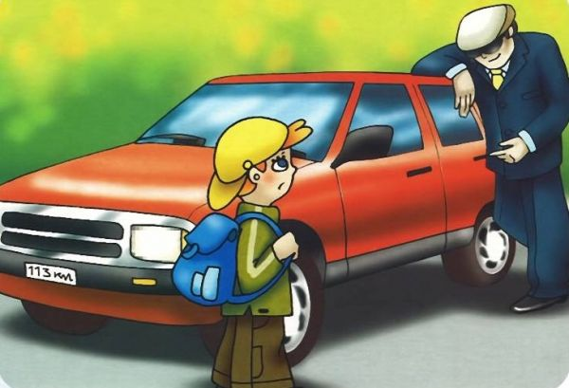

Slide 4
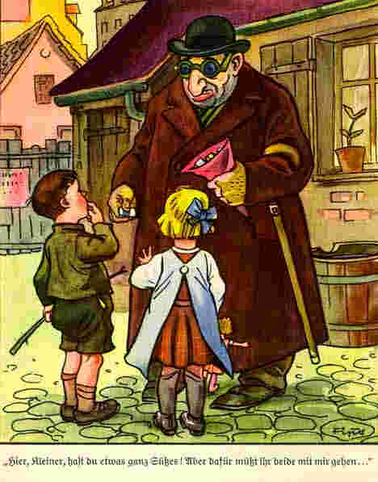

Slide 5
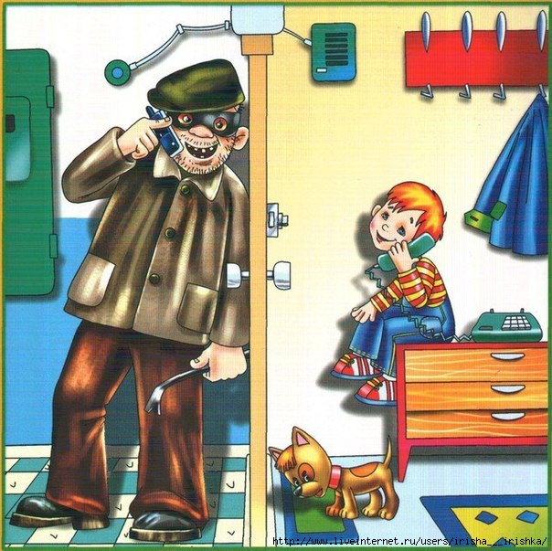

Slide 7
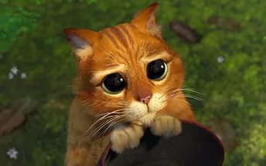

Slide 8
НЕТ!!!
Нет, меня нельзя никуда везти!!!
Нет, я не хочу ваших сладостей!!!
Нет, я не впущу вас в дом!!!
Нет, я не хочу играть в видео-игру!!!
Нет, вы найдете котенка сами!!!

